Slide 1




CHÀO MỪNG CÁC THẦY CÔ GIÁO
VỀ DỰ GIỜ HÔM NAY

Slide 2

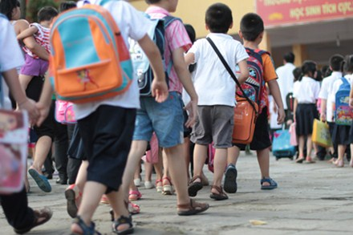
Kiểm tra bài cũ:
BÀI CA ĐI HỌC
Tác giả: Phạm Trần Bảng.

Slide 3


Slide 4

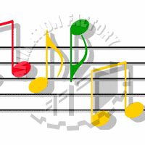
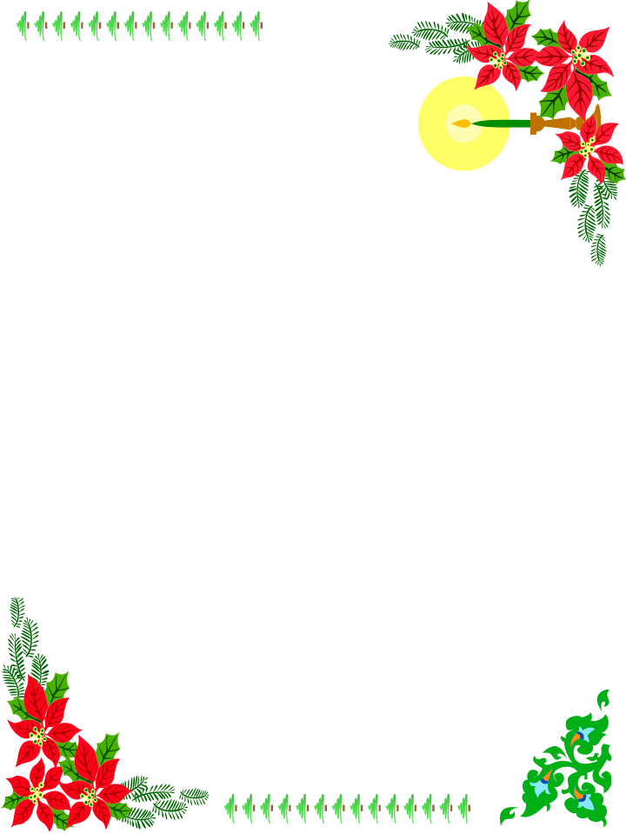

MÔN ÂM NHẠC
LỚP 3
BÀI HÁT: ĐẾM SAO

Slide 5

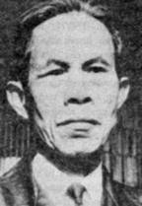
Bài mới:
Vài nét về tác giả, tác phẩm:
Tên thật : Mai Văn Chung
Ngày sinh :20 tháng 6, 1914
tại Hải Hưng
Ngày mất :27tháng 1984 (70 tuổi)
Hà Nội
Nghề nghiệp : Nhạc sĩ
Thể loại: Nhạc tiền chiến, nhạc đỏ
Tác phẩm nổi tiếng: Bóng ai qua thềm,
Lì và sáo, lượn tròn lượn khéo...
Văn Chung

Slide 6

Tác phẩm:
Trong cuộc sống chúng ta chắc hẳn ai cũng có những ước mơ. Đâu đó là ước mơ nhỏ bé đến lớn lao và trong đó có cả ước mơ về thiên nhiên đất trời, ước cho bầu trời mãi một màu xanh với những ngôi sao lấp lánh cùng ánh pha lê sáng chói soi vào tâm hồn trẻ thơ để các em được vui chơi.Để ghi những khoảnh khắc đẹp đẽ ấy, các nhạc sĩ đã sáng tác nhiều bài hát nói về thiên nhiên đất trời.và ở lớp 1,2 thì có baì bầu trời xanh.
Và hôm nay chúng ta cũng tìm hiểu thêm một bài hát nói về thiên nhiên,thể hiện sự hồn nhiên vui tươi của trẻ thơ. Đó là bài hát Đếm Sao.
Bài hát Đếm Sao dựa vào lời của một bài đồng dao mà các em hay đọc kết hợp với trò chơi.

Slide 7

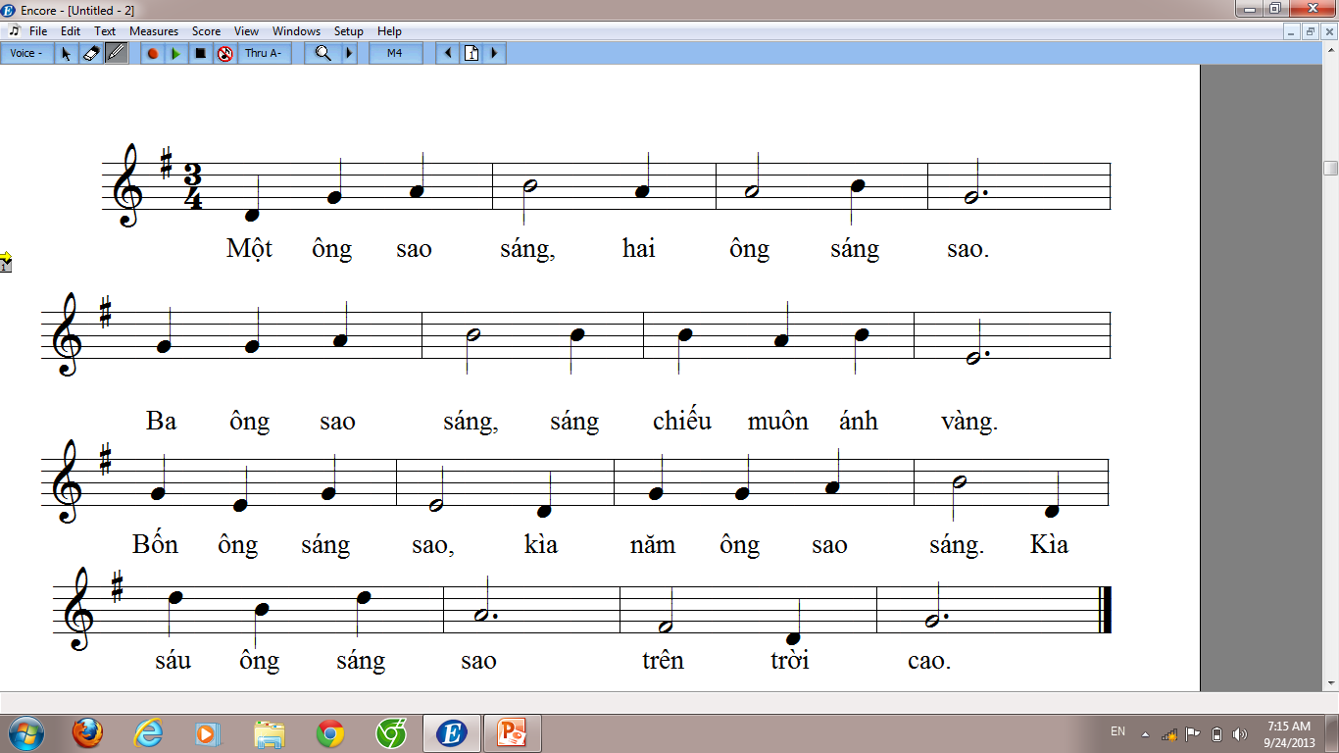
III. Học hát:
Bài hát “Đếm Sao”.
Vừa phải-Nhịp nhàng.
/
/
/
/

Slide 8

Nội dung bài hát nói lên điều gì?
Nãi lªn m¬ ư­íc cña tuæi th¬ ®ư­îc sèng trong hoµ b×nh, không có chiến tranh và cuộc đời vang lên tiếng hát.

Slide 9
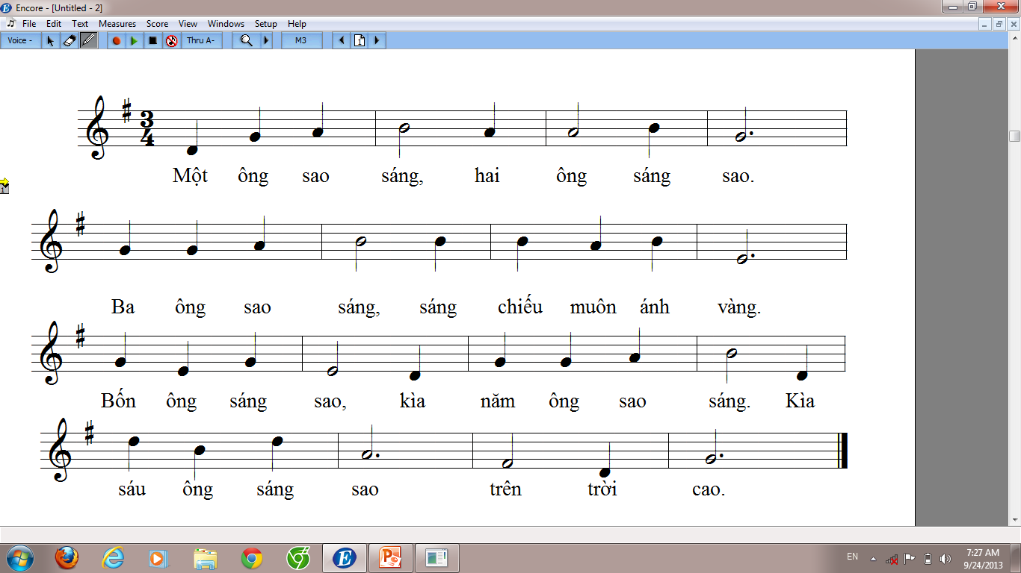
Học hát từng câu:
Câu 1:

Slide 10
Câu 2:

Slide 11
Câu 1, 2:

Slide 12
Câu 3
/

Slide 13
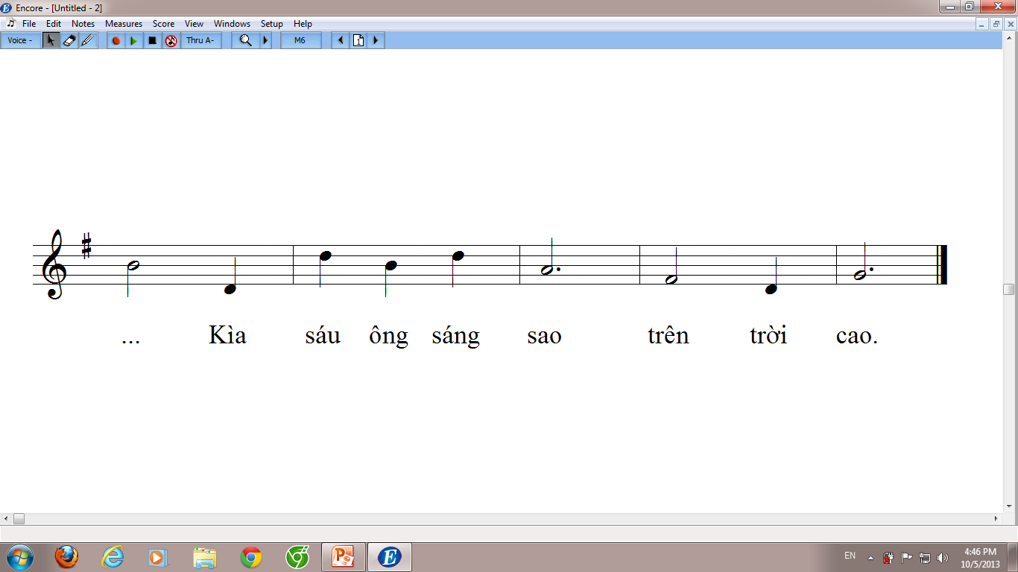
Câu 4:

Slide 14
Câu 3,4:

Slide 15

Hát kết hợp gõ đệm theo phách
Một ông sao sáng hai ông sáng sao
Ba ông sao sáng, sáng chiếu muôn ánh vàng
Bốn ông sáng sao, kìa năm ông sao sáng
Kìa sáu ông sáng sao, trên trời cao.
X x x xx x xx x xxx
X x x xx x x x x xxx
X x x x x x x x x xx
X x x x xxx x x x xxx

Slide 16



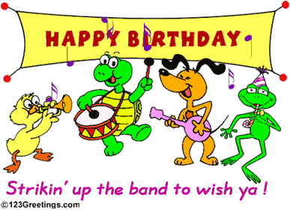
Xin chân thành cảm ơn các thầy, cô giáo.
Chúc các thầy, cô giáo mạnh khỏe, hạnh phúc.
Chúc các em học sinh
chăm ngoan, học giỏi

